Slide 1
約4:
1 主知道法利賽人聽見他收門徒，施洗，比約翰還多，
2 （其實不是耶穌親自施洗，乃是他的門徒施洗，）
3 他就離了猶太，又往加利利去。
4 必須經過撒馬利亞，

Slide 2
約4:
5 於是到了撒馬利亞的一座城，名叫敘加，靠近雅各給他兒子約瑟的那塊地。
6 在那裡有雅各井；耶穌因走路困乏，就坐在井旁。那時約有午正。
7 有一個撒馬利亞的婦人來打水。 耶穌對她說：「請你給我水喝。」

Slide 3
約4:
8 那時門徒進城買食物去了。
9 撒馬利亞的婦人對他說：「你既是 猶太人，怎麼向我一個撒馬利亞婦人 要水喝呢？」原來猶太人和撒馬利亞人沒有來往。
10 耶穌回答說：「你若知道 神的恩賜，和對你說『給我水喝』的是誰，你必早求他，他也必早給了你活水。」

Slide 4
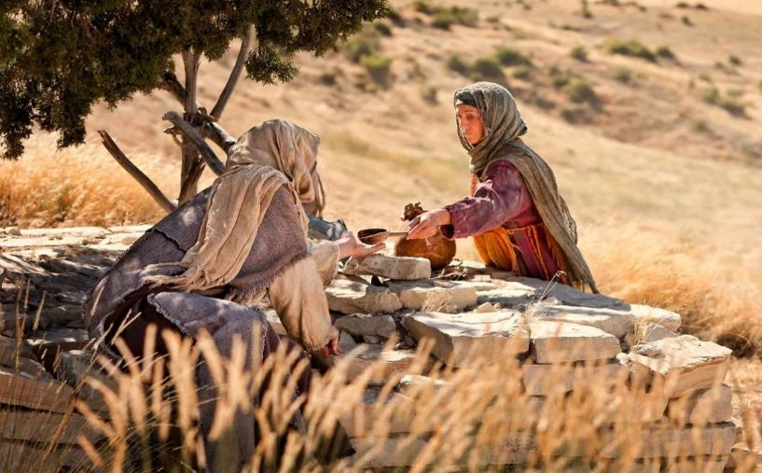
耶穌與一個撒馬利亞婦人談道

Slide 5


Slide 6

劇情故事講述一名13歲剛小學畢業的女生到山區做代課老師，為了實踐老教師「學生一個都不能少」的承諾，獨自前往城市尋找因貧困而輟學打工的學生....

Slide 7
耶穌傳福音：一個都不嫌少

Slide 8
傳福音：一個都不嫌少
約4:1-10

Slide 9
傳福音：一個都不嫌少
1.不嫌福音對象是誰
        撒瑪利亞婦人
          陌生人
          猶太人和撒馬利亞人沒有來往
          婦人：猶太男人不看重女人
          有6個丈夫：不受歡迎的人

Slide 10
傳福音：一個都不嫌少
1.不嫌福音對象是誰
        陌生人
        主給我們的大使命：
太 28:19 所以你們要去，使萬民作我的門徒，奉父子聖靈名給他們施洗。

Slide 11
傳福音：一個都不嫌少
1.不嫌福音對象是誰
        陌生人
        主給我們的大使命：向萬民
        撒種或收割的

Slide 12
傳福音：一個都不嫌少
1.不嫌福音對象是誰
約4:
36 收割的人得工價，積蓄五穀到永生，叫撒種的和收割的一同快樂。
37 俗語說：『那人撒種，這人收割』，這話可見是真的。

Slide 13

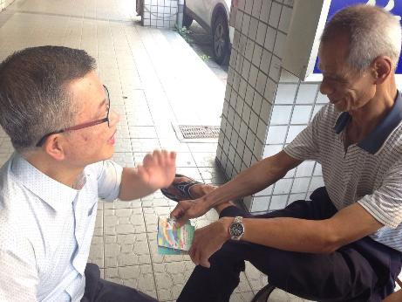
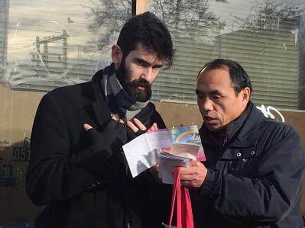

Slide 14
傳福音：一個都不嫌少
2.衝破傳福音上的難阻
          約4:
          6 「在那裡有雅各井；耶穌因走路困乏，就坐在井旁…」
          8 那時門徒進城買食物去了。

Slide 15
傳福音：一個都不嫌少
2.衝破傳福音上的難阻
          耶穌不顧自己的困乏飢餓
          耶穌放下自己是彌賽亞的身份
          耶穌主動去與那婦人去分享

Slide 16
傳福音：一個都不嫌少
2.衝破傳福音上的難阻
**例如：
性格內向、怕接觸陌生人
怕講錯及不懂得回答難題
怕破壞關係、怕被拒絕
怕沒有能力
怕…

Slide 17

在傳福音上，有甚麼難阻我們是要突破的？

Slide 18
傳福音：一個都不嫌少
3.用不同進路去傳福音
約4:
7 有一個撒馬利亞的婦人來打水。耶穌對她說：「請你給我水喝。」

Slide 19
**傳福音用不同的進路途徑
個人談道法
聚會佈道法
家訪佈道法
福音工具佈道法

Slide 20
西1:
28 我們傳揚他，是用諸般的智慧，勸戒各人，教導各人，要把各人在基督裡完完全全地引到 神 面前。
29 我也為此勞苦，照著他在我裡面運用的大能盡心竭力。

Slide 21
**傳福音可以用不同的途徑
友誼式佈道、宣講式佈道、對話式佈道、查經佈道、影音佈道、文字佈道、
電子媒體佈道、
各式佈道的平台、、、

Slide 22
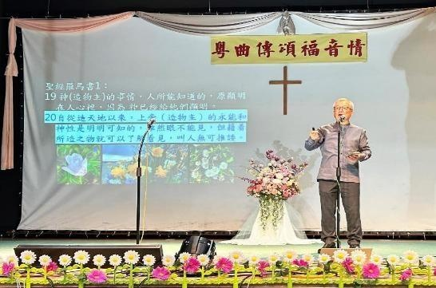
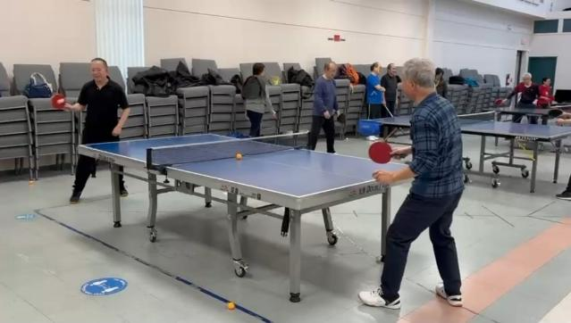
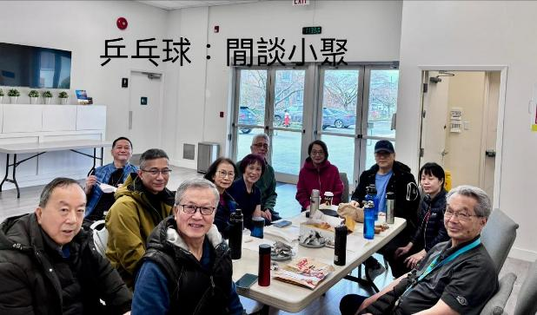

Slide 23
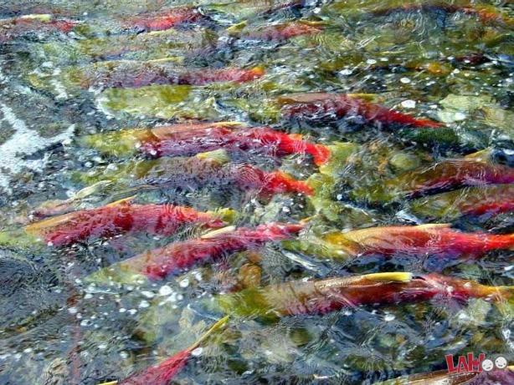
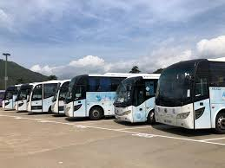


Slide 24
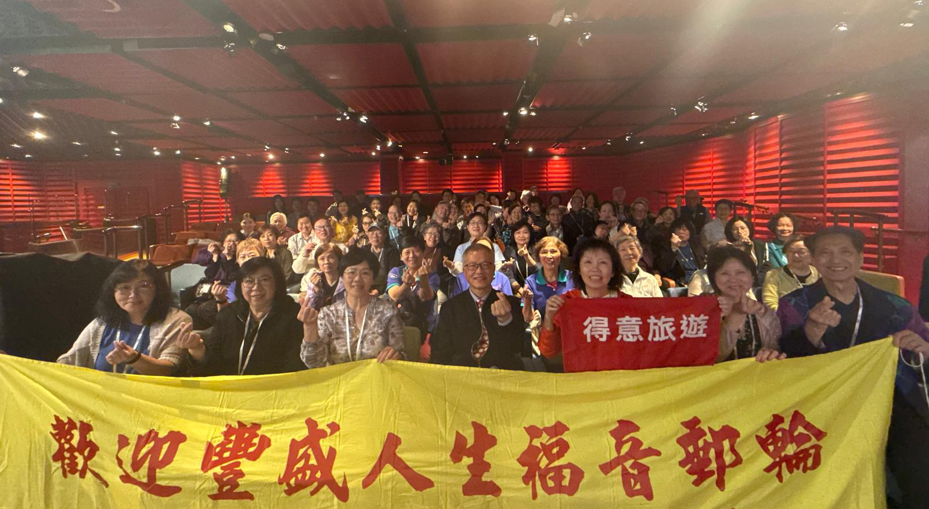

Slide 25
傳福音：一個都不嫌少
4.到不同地方傳福音
約4:
3 他(耶穌)就離了猶太，又往加利利去。

Slide 26
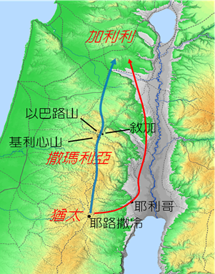
4.到不同地方傳福音
約4:
4 必須經過撒馬利亞
(當時猶太人與撒馬利亞人彼此敵對，前往加利利時很多猶太人會從猶太出發，繞過撒馬利亞沿著約旦河才去。)

Slide 27
傳福音：一個都不嫌少
4.到不同地方傳福音
約4:6 「在那裡有雅各井；耶穌因走路困乏，就坐在井旁…」
＊主耶穌在不同地點傳道：街上、家 裡、山上、船上、海邊、、、
太10:7 隨走隨傳﹐說『天國近了！』

Slide 28


Slide 29
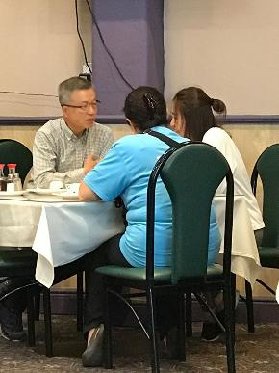
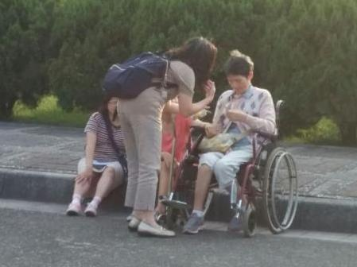
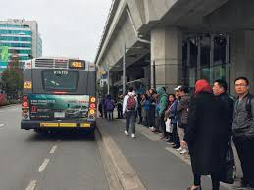
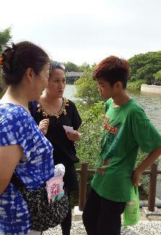

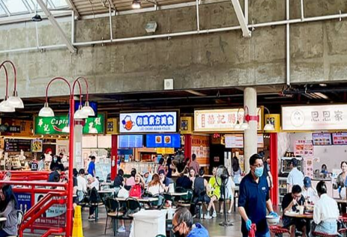
傳福音生活化！

Slide 30
傳福音：一個都不嫌少
5.抓緊時機傳福音
約4:
6 在那裡有雅各井；耶穌因走路困乏，就坐在井旁。那時約有午正。
7 有一個撒馬利亞的婦人來打水。耶穌對她說：「請你給我水喝。」

Slide 31
傳福音：一個都不嫌少
5.抓緊時機傳福音
*主耶穌也在早上在晚上講道、、、
在人不同的遭遇時傳福音、、、
太28:
19 所以，你們要去，使萬民作我的門徒...
20 凡我所吩咐你們的，都教訓他們遵守，我就常與你們同在，直到世界的末了。

Slide 32
傳福音：一個都不嫌少
6.擴大傳福音的心胸
約4：35你們豈不說『到收割的時候還有四個月』嗎？我告訴你們﹐舉目向田 觀看﹐莊稼已經熟了﹐可以收割了。
*關心世界福音的禾場﹐突破自己向身邊的家人、親友、同事、未信主的同胞、不同文化背景的人、不同種族的人傳 福音！關心 神國度的心胸！

Slide 33
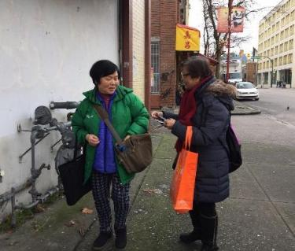
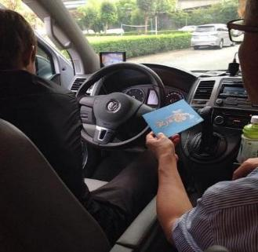
林前 9:22 ....無論如何，總要救些人。
6.擴大傳福音的心胸
彼得後書3:
9....不願有一人滅亡，卻願人人都悔改。

Slide 34
6.擴大傳福音的心胸：
心存傳福音的使命與負擔！
耶穌要賜給人活水
約4:
10 耶穌回答說：「你若知道 神的恩賜，和對你說『給我水喝』的是誰，你必早求他，他也必早給了你活水。」

Slide 35
認定人需要福音
6.擴大傳福音的心胸：
耶穌要賜給人永生！
「耶穌回答說：『凡喝這水的還要再渴； 人若喝我所賜的水就永遠不渴。我所賜的水要在他裏頭成為泉源﹐直湧到永生。』」（約4:13-14）

Slide 36
傳福音：一個都不嫌少
7.體驗傳福音的喜樂
約4:
36 收割的人得工價，積蓄五穀到永生，叫撒種的和收割的一同快樂。

Slide 37
撒馬利亞婦人信主後立刻見證主
約4:
28 那婦人就留下水罐子，往城裡去，對眾人說：
29 「你們來看！有一個人將我素來所行的一切事都給我說出來了，莫非這就是基督嗎？」

Slide 38
一個婦人信主影響多人歸主！
約4:
30 眾人就出城，往耶穌那裡去....
40 於是撒馬利亞人來見耶穌，求他在他們那裡住下，他便在那裡住了兩天。
41 因耶穌的話，信的人就更多了，
42 便對婦人說：「現在我們信，不是因為你的話，是我們親自聽見了， 知道這真是救世主。」

Slide 39


Slide 40
傳福音：一個都不嫌少
不嫌福音對象是誰
衝破傳福音上的難阻
用不同進路傳福音
到不同地方傳福音
抓緊時機傳福音
擴大傳福音的心胸
體驗傳福音的喜樂

Slide 41


Slide 42
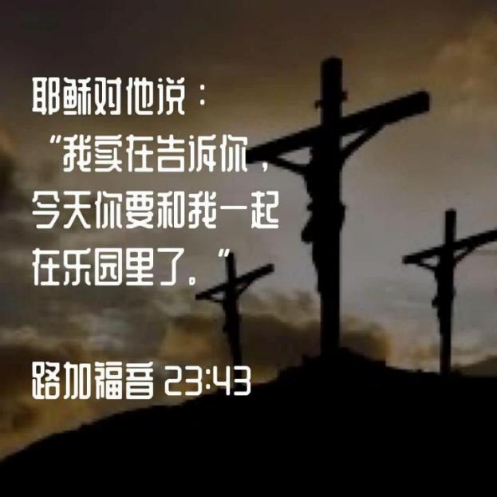
傳福音：
一個都不嫌少！

